Slide 1

FARMACOLOGIA
Farmacologia do Sistema Cardiovascular
PROFESSORA: ISABELA JAREMCZUK

Slide 2
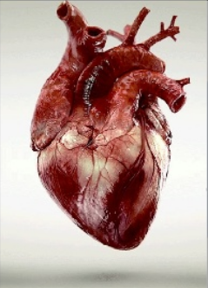
SISTEMA CARDIOVASCULAR
A função primária do sistema cardiovascular é levar sangue para os tecidos, fornecendo assim, os nutrientes essenciais para o metabolismo das células, enquanto ao mesmo tempo, remove os produtos finais do metabolismo das células.

Slide 3
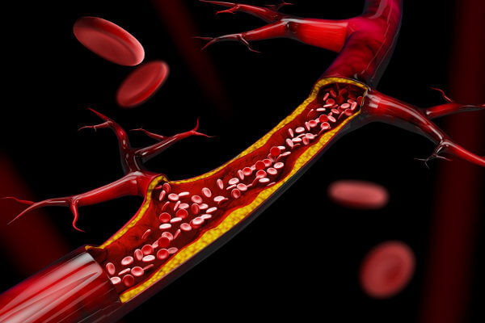
SISTEMA CARDIOVASCULAR
O sistema cardiovascular também participa de diversas funções homeostáticas:
Regulação da pressão arterial
Carrega hormônios reguladores de seus locais de secreção para seus locais de ação
Regulação da temperatura corporal
Ajustes homeostáticos em estados fisiológicos como por exemplo: hemorragia e exercício

Slide 4
HIPERTENSÃO ARTERIAL SISTÊMICA (HAS)
Níveis de pressão elevados persistentemente que aumentam o risco cardiovascular.
FATORES DE RISCO
IDADE
SOBREPESO E OBESIDADE
INGESTA DE SAL
INGESTA DE ÁLCOOL
GENÉTICA
SEDENTARISMO

Slide 5
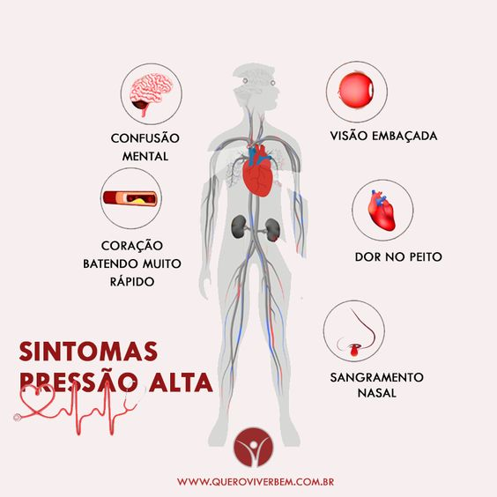
HIPERTENSÃO
Os sintomas da pressão arterial podem provocar:
Enjoos e tonturas
Dor de cabeça forte
Sangramentos pelo nariz
Zumbido nos ouvidos
Dificuldade para respirar
Visão embaçada
Dor no peito

Slide 6
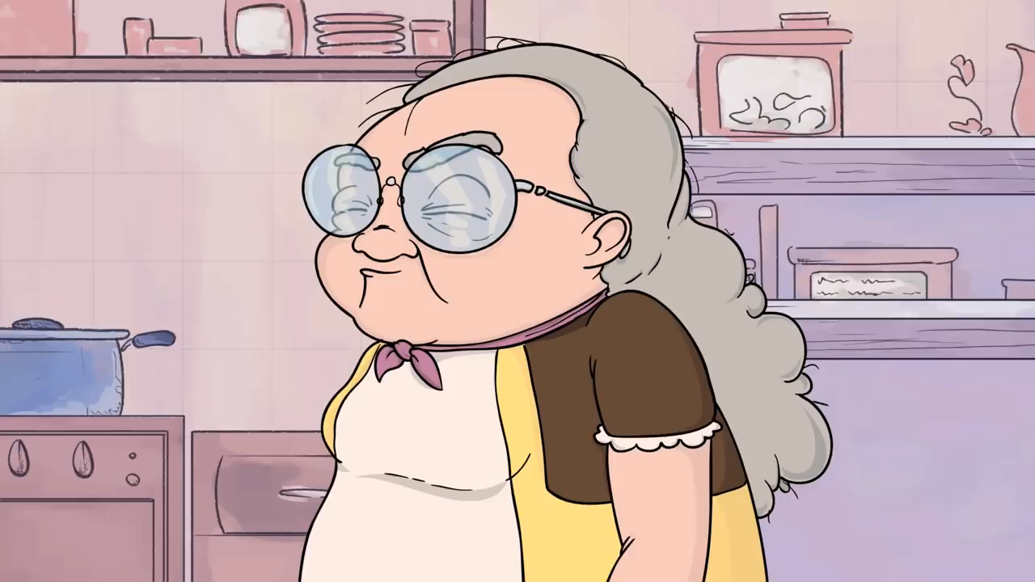
HIPERTENSÃO

Slide 7
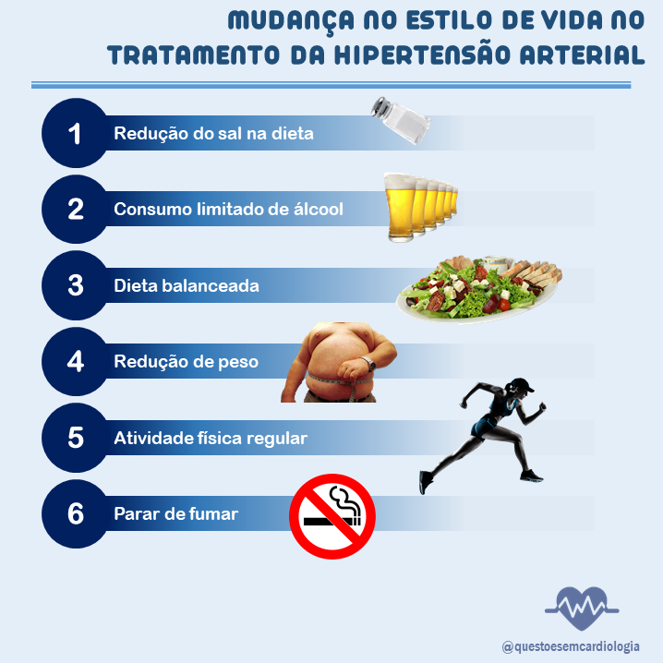
Tratamento
Não medicamentoso
Farmacológico

Slide 8
Antiaginosos
Angina: É caracterizada por uma dor torácica causada por um suprimento insuficiente de sangue e oxigênio para o coração.
Causas: a causa mais comum de angina é a doença arterial coronária (aterosclerose) quando os vasos que levam oxigênio ao musculo liso estão obstruídos por placas de gorduras, fibrinas ou plaquetas.
Os medicamentos usados no tratamento da angina do peito objetivam reduzir a duração das crises, diminuir sua frequência e gravidade e melhorar a tolerância do paciente ao esforço físico.
A crise é causada pela redução do calibre dos vasos sanguíneos, os medicamentos agem dilatando estes vasos melhorando o fluxo sanguíneo.
Ex: Isossorbida (Isordil), Nifedipino (Adalat), Amiodarona (Ancoron).

Slide 9
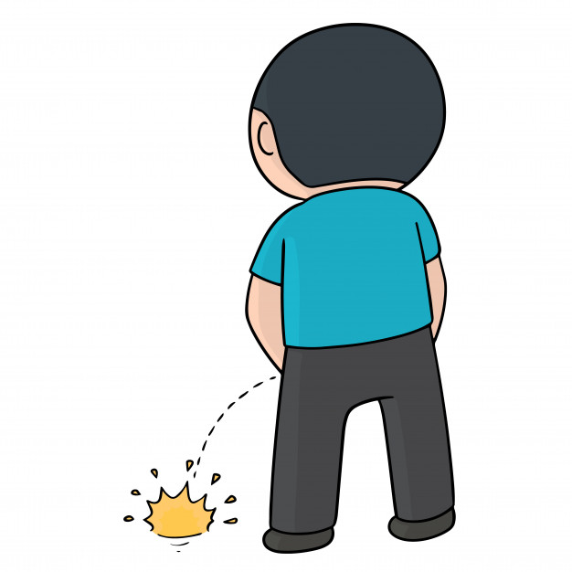
Diuréticos
Fármacos que causam aumento do volume urinário = aumento da excreção de alguns íons renais.
O volume urinário está relacionado ao volume sanguíneo, aumentando o volume urinário, diminui volume sanguíneo.
Diminuem a volemia por meio de eliminação aumentada de água, e como consequência diminuem a PA. Ex: Furosemida, Hidroclorotiazida e Clortalidona (Higroton).
São medicamentos que atuam no funcionamento dos rins, interferindo no processo de filtração e reabsorção de água e sais e aumentando a quantidade de urina produzida pelo organismo. Ao intensificar o fluxo urinário, os diuréticos favorecem a eliminação do sódio, muitas vezes responsável por casos de pressão arterial alta e insuficiência cardíaca e renal.
Entre os efeitos colaterais decorrentes do uso de diuréticos, destacamos: perda de potássio (que pode causar câimbras, perda de apetite, náuseas e vômitos), tontura, desidratação.

Slide 10
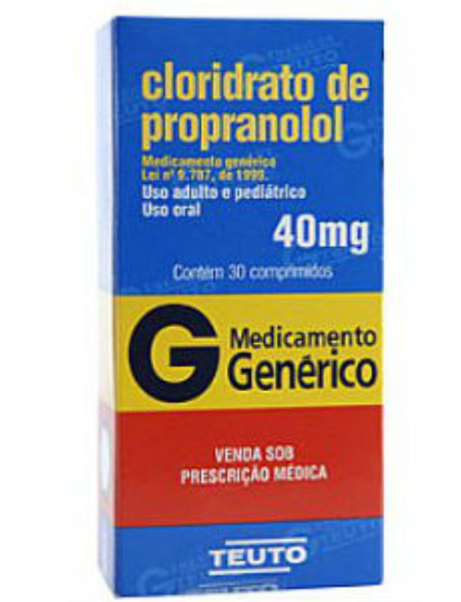
Betabloqueadores
PROPANOLOL
ATENOLOL
METOPROLOL
CARVEDILOL
Atuam diminuindo o débito cardíaco, diminuindo assim a frequência cardíaca e a força de contração do músculo do coração, esses efeitos somados fazem a diminuição da pressão arterial sanguínea e como consequência diminuem o consumo de O2 pelo miocárdio.
Na insuficiência cardíaca são usualmente utilizados em conjunto com os inibidores da ECA.

Slide 11
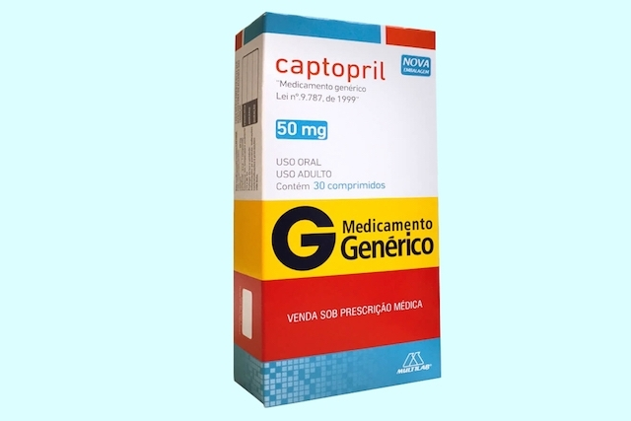
Inibidores da Enzima Conversora de Angiotensina
Inibidores da ECA: Estes medicamentos ajudam a relaxar as artérias, reduzem a pressão arterial, tornando mais fácil para o coração bombear sangue para o corpo e reduzindo a carga de trabalho do coração.
Podem causar tosse em alguns pacientes, mas seu médico deve diferenciar se a tosse é do remédio ou decorrente da própria doença. Exemplos: Captopril, Maleato de enalapril, Lisinopril, Ramipril. Podem ser tomados com ou sem alimentos.

Slide 12
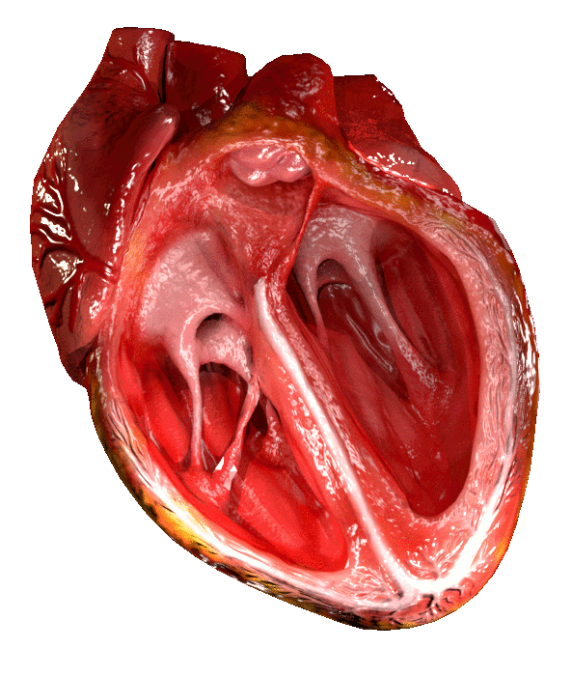
ARRITMIAS CARDÍACAS
São uma alteração nos batimentos do coração. Se ele bater muito rápido, é chamado de taquicardia. Caso for muito lento, o nome dado é bradicardia.
Normalmente, um coração sadio e descansado tem de 60 a 100 batidas por minuto.
Para realizar a irrigação sanguínea, o coração precisa de energia que vem das artérias coronárias. Os batimentos ocorrem de forma organizada por meio de um impulso elétrico, fazendo com que a contração do músculo seja efetiva para bombear o sangue para o corpo e pulmões.
Qualquer alteração que cause um funcionamento elétrico inadequado do sistema de condução ocasiona as arritmias cardíacas.

Slide 13
INSUFICIÊNCIA CARDÍACA
É a incapacidade do coração de bombear sangue suficiente para satisfazer às necessidades de oxigênio e nutrientes por parte dos tecidos.
Por se tratar de uma doença que leva a acúmulo de líquido nos pulmões e no organismo como um todo, o uso de diuréticos e orientação de restrição de ingesta de sal e líquidos para os pacientes sintomáticos é parte fundamental para alívio dos sintomas.
Assistência de Enfermagem a pacientes portadores de IC:
Administrar O2 para reduzir dispneia e fadiga
Monitorizar frequência respiratória

Slide 14
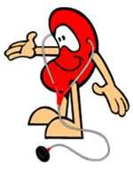
Bons estudos!

